Slide 1
IO1: Mācību darba vietā programma 4. modulis: Aprites ekonomikas un sociālās uzņēmējdarbības paraugprakse - PPT2

Slide 2
4. modulis: Saturs
1
Laba prakse pārtikas nozarē: Espigoladors un Laba prakse
2
Laba prakse attiecībā uz produktu kā pakalpojumu: Inwit un Repack
3
Labā prakse enerģētikas nozarē un resursu atgūšanā: Energy4all un Dycle

Slide 3
MĒRĶI
ZINĀT
ATZĪST
ATZĪST
Iepazīstieties ar sociālo uzņēmumu labo praksi aprites ekonomikā
Izpratne par sociālo uzņēmumu pievienoto vērtību
Izpratne par aprites uzņēmējdarbības modeļiem

Slide 4
Labā prakse: aprites ekonomika + sociālā uzņēmējdarbība produktā kā pakalpojumā
Inwit

Slide 5
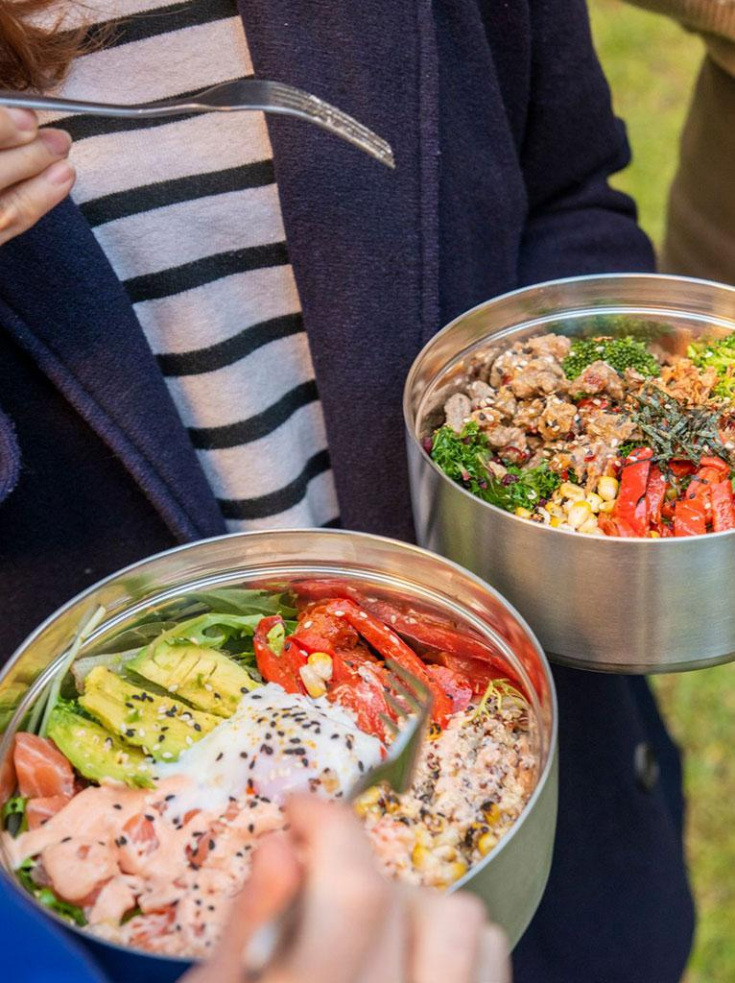
INWIT (Kanāda)
https://inwit.ca/
Inwit produkti koncentrējas uz aprites ekonomikas "koplietošanas" aspektu, izplatot atkārtoti lietojamus traukus pārtikas uzņēmumiem un patērētājiem.
"Šis koplietošanas modelis ļauj mums investēt kvalitatīvos aktīvos un radīt augstākās kvalitātes ēdināšanas pieredzi, kas nav dzīvotspējīga pārtikas uzņēmumiem, kuri to dara individuāli," norādīja Anastasija Kiku.
Premium izbraukuma konteineri ir labs piemērs tam, kā aprites principi var uzlabot klientu pieredzi un palielināt zīmola lojalitāti.
Mēs uzskatām, ka atkārtota izmantošana ēdienu līdzņemšanas nozarē var kļūt par vārtiem, kas iedvesmo vairāk cilvēku uzsākt savu ilgtspējības ceļojumu.
Mēs uzskatām, ka klimata pārmaiņas ir lielākais drauds cilvēcei, un tās sniedz iespēju mums visiem no jauna izdomāt, kā dzīvot, strādāt un baudīt dzīvi!

Slide 6
INWIT (Kanāda)
https://inwit.ca/
MISIJA
Mums rūp
Kopienai, mūsu videi un nākamajām paaudzēm.
Daudzveidības, iekļaušanas un vienlīdzības nodrošināšanai
Vietējiem uzņēmumiem
Mēs apņemamies
Ar augstu integritātes līmeni
Mēs esam atbildīgi un uzticami
Mūsu vērtības nosaka mūsu rīcību
Mēs iedvesmojam
Ar aizrautību par atkritumu samazināšanu
Radot telpu un sarunas, lai palīdzētu mainīt naratīvus.
Veicinot aprites un ētisku ekonomiku.

Slide 7
JAUTĀJUMI
Vai tas ir sociālais uzņēmums? Paskaidrojiet, kāpēc
Kā tās piemēro aprites ekonomikas principus?

Slide 8
Labā prakse: aprites ekonomika +
Iepakojums
RePack

Slide 9
Repak (Helsinki, Somija)
https://www.repack.com/
RePack novērš atkritumu rašanos no piegādēm, izmantojot atkārtoti lietojamu iepakojumu.
Kad persona saņem tiešsaistes pasūtījumu, kas iepakots ar Repack, tā izpako savu sūtījumu un pēc tam vienkārši salocīt paku un ievietot to pastkastītē jebkurā pasaules vietā.
Daži maisiņi tiek nosūtīti atpakaļ tieši uz RePack, bet citi tiek nosūtīti atpakaļ uz RePack, izmantojot marķējumu, piemēram, iepriekš apmaksāta klientu atgriešana, un tiek izmantoti līdz (vismaz) 20 reizēm jaunām piegādēm.
Tiešās atdeves rādītājs ir 75 %. Daži lietotāji patur iepakojumu un izmanto to atkārtoti vai vēlāk to atdod atpakaļ.

Slide 10
Repak (Helsinki, Somija)
https://www.repack.com/
APRITES UZŅĒMĒJDARBĪBAS MODELIS
Izturīgie RePack maisiņi ir paredzēti mīkstajiem izstrādājumiem un tukši salocāmi vēstuļu formātā.
Izturīgs, otrreizēji pārstrādāts materiāls, pārstrādāts pēc kalpošanas laika beigām.
Trīs izmēri, pielāgojami precēm.
blīvēšanas risinājumi iepakojuma drošībai.
Sertificēts ētikas un ilgtspējas jomā.
Lieliski piemērots uzņēmumiem ar jau esošiem aprites modeļiem un tur, kur nepieciešams atkārtoti lietojams iepakojums: noma, pieņemšana atpakaļ, paraugi...
Ideāli piemērots tiešsaistes veikaliem, kas vēlas samazināt e-komercijas sūtījumu ietekmi uz vidi.

Slide 11
Repak (Helsinki, Somija)
https://www.repack.com/
CIKLA NOSLĒGŠANA: POZITĪVA IETEKME UZ VIDI
RePack ir planētai nekaitīgāks par vienreizlietojamo iepakojumu.
Pārdomājot iepakojumu, tie noslēdz loku un veicina pozitīvākus patēriņa paradumus. Iepazīstieties, kā vairākkārt lietojams iepakojums palīdz simtiem interneta veikalu kļūt ilgtspējīgākiem. Mazāk atkritumu, labākas vibrācijas.
Neatkarīgi no tā, vai tas ir izgatavots no plastmasas, kartona vai kukurūzas cietes, vienreizlietojamie priekšmeti atbilst lineārajam modelim "paņem, izveido, izmet".
Risinājums ir noslēgt loop: CE mērķis ir pāriet no lineārā modeļa uz apļveida modeli, balstoties uz 3 principiem:
atkritumu un piesārņojuma novēršana.
saglabāt lietojamos produktus un materiālus.
atjaunot dabas sistēmas.

Slide 12
Repak (Helsinki, Somija)
https://www.repack.com/
ATKĀRTOTA IZMANTOŠANA PRET VIENREIZĒJU IZMANTOŠANU
Ražojot izturīgus un atkārtoti lietojamus produktus, ievērojami samazinās radīto atkritumu daudzums un CO2 emisijas.
Otrkārt, atkārtota izmantošana ļauj ietaupīt resursus un novērš nepieciešamību izmantot piesārņojošus atkritumu apsaimniekošanas procesus, piemēram, enerģijas reģenerāciju vai pārstrādi.

Slide 13
Repak (Helsinki, Somija)
https://www.repack.com/
SOCIĀLĀ UN VIDES IETEKME
Viņi uzskata, ka, augot uzņēmumiem, ir svarīgi saprast, kāda ir viņu ietekme uz sabiedrību gan mikro, gan makro līmenī.
Viņi ir analizējuši to ietekmi. Meklēt šeit:
https://www.repack.com/impact/
https://f.hubspotusercontent00.net/hubfs/2630758/Net%20Impact%20of%20RePack%20-%20Net%20Positive%20Nordics%20workshop%2015.9.2020%20-%20UPDATED.pdf
Tie finansē augstas kvalitātes oglekļa dioksīda emisiju samazināšanas/uztveršanas projektus, lai atbalstītu globālo pāreju uz ekonomiku ar zemu oglekļa dioksīda emisiju līmeni. Šim nolūkam viņi sadarbosies ar Baltijas jūras rīcības grupu, kuras mērķis ir atjaunot Baltijas jūru, reģenerēt ekosistēmas un panākt regulējumu.

Slide 14
JAUTĀJUMI
Kāpēc ir labāk atkārtoti izmantot, nevis pārstrādāt? Apsveriet transporta ietekmi uz iepakojuma atgriešanu.
Vai tas ir sociālais uzņēmums? Paskaidrojiet, kāpēc
Kā viņi mēra savu pozitīvo ietekmi? Kādas dimensijas viņi ir ņēmuši vērā?

Slide 15
"Eiropas Komisijas atbalsts šīs publikācijas izdošanai nenozīmē tās satura, kas atspoguļo tikai autoru viedokli, apstiprinājumu, un Komisija nav atbildīga par tajā ietvertās informācijas iespējamo izmantošanu." Projekta numurs: 2020-1-UK01-KA226-VET-094435

